Slide 1

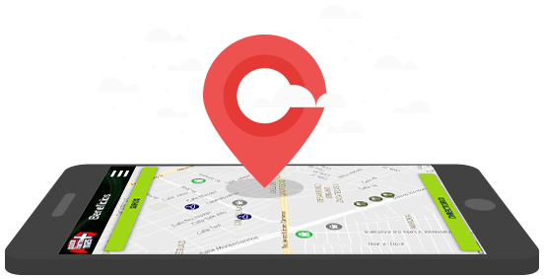

Aplicación de Sistemas de Ubicación y Reserva de Restaurante de una Zona Diagramas
Integrantes:
Luis A. Gastelú
Jeff A. Orihuela
Brian J. Villanueva

Slide 2
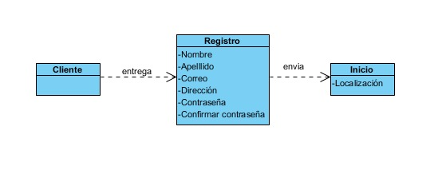
Inicio de sesión
Diagrama de Clases

Slide 3
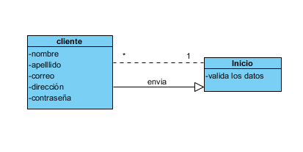
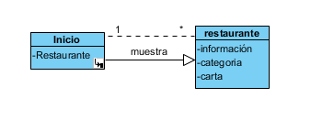
Inicio de sesión
Información de Restaurante

Slide 4
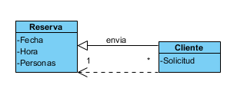
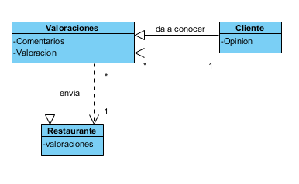
Reserva
Valoraciones

Slide 5
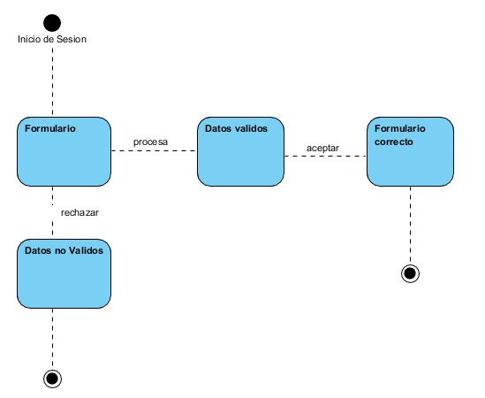
Inicio de Sesión
Diagrama de Estados

Slide 6
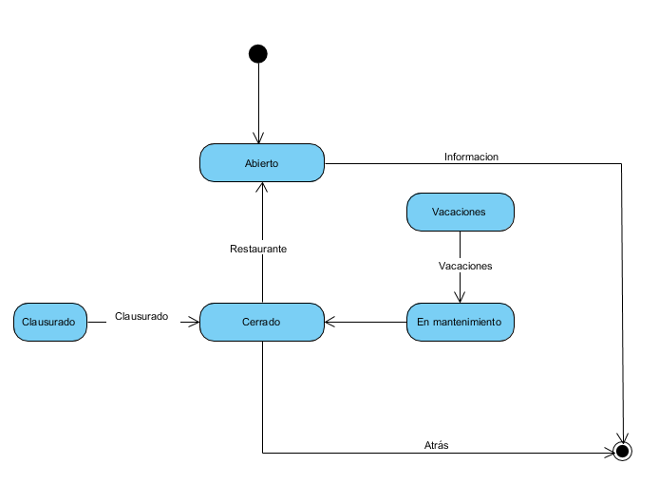
Información de Restaurante

Slide 7
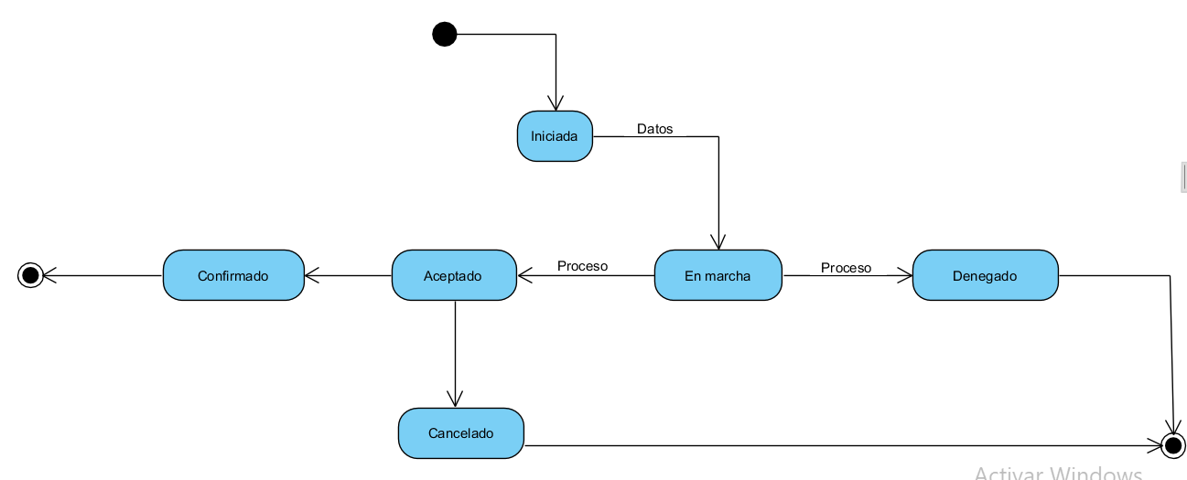
Reserva

Slide 8
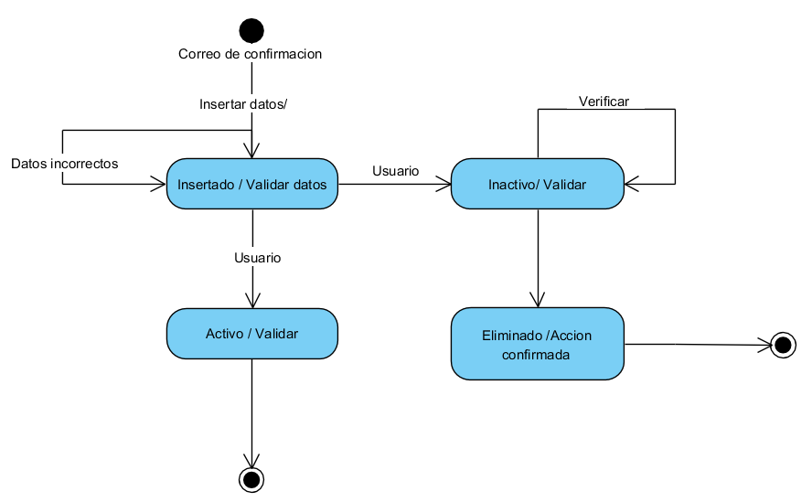
Correo de confirmación

Slide 9
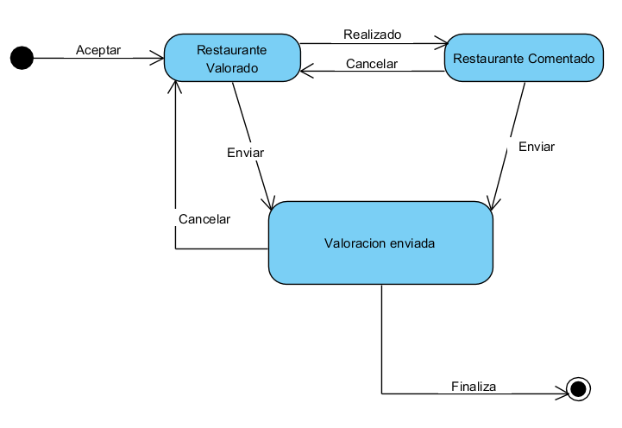
Valoraciones

Slide 10
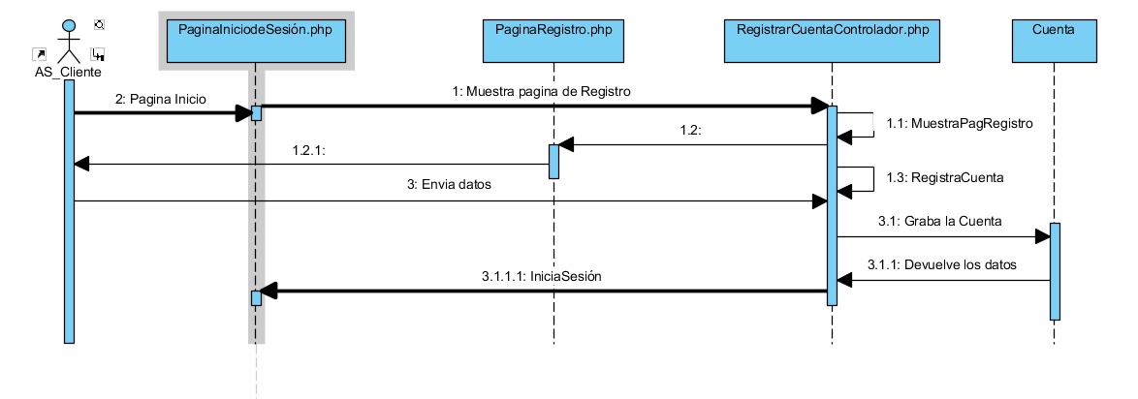
Diagrama de Secuencia
Inicio de Sesión

Slide 11
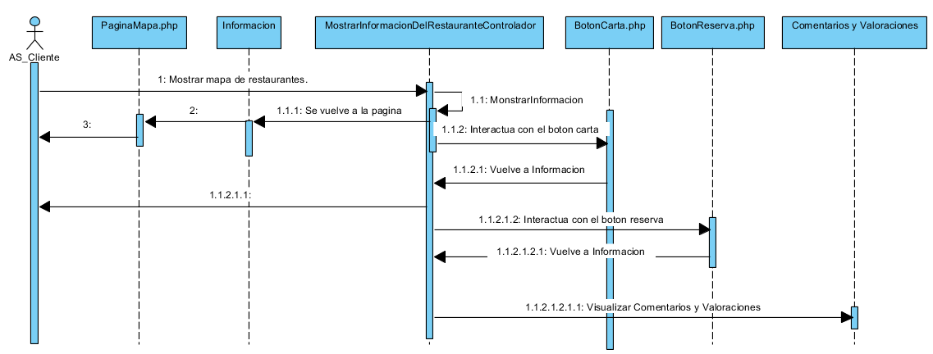
Información de Restaurante

Slide 12
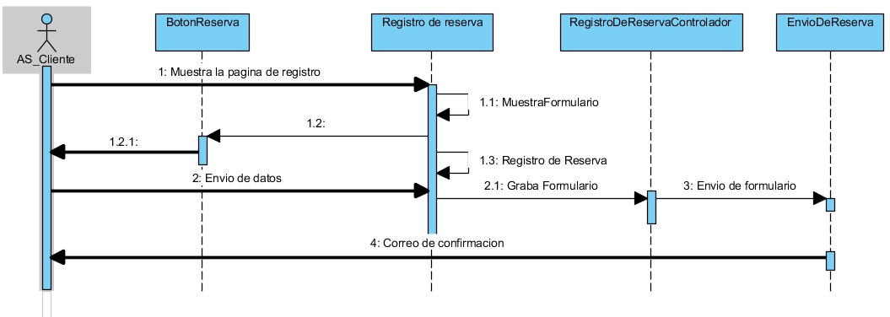
Reserva

Slide 13
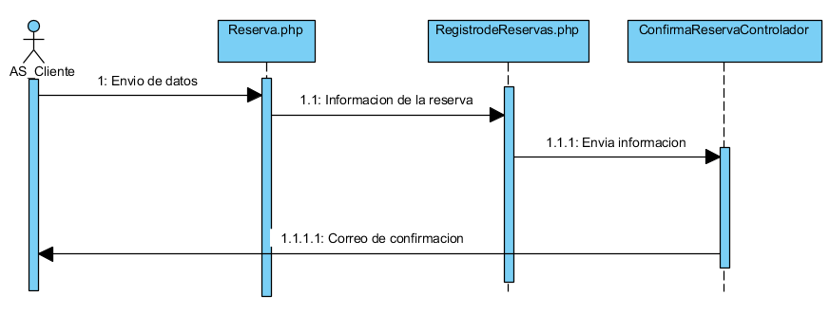
Correo de Confirmación

Slide 14
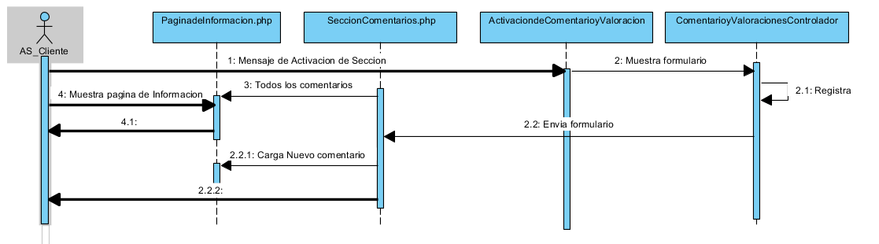
Valoraciones

